Slide 1
Séquence 2 : Introduction à l'accessibilité numérique et cadre légal
Institut de la Gestion publique et du Développement économique
1
Notes:
(9h50 – 10h30)

Slide 2
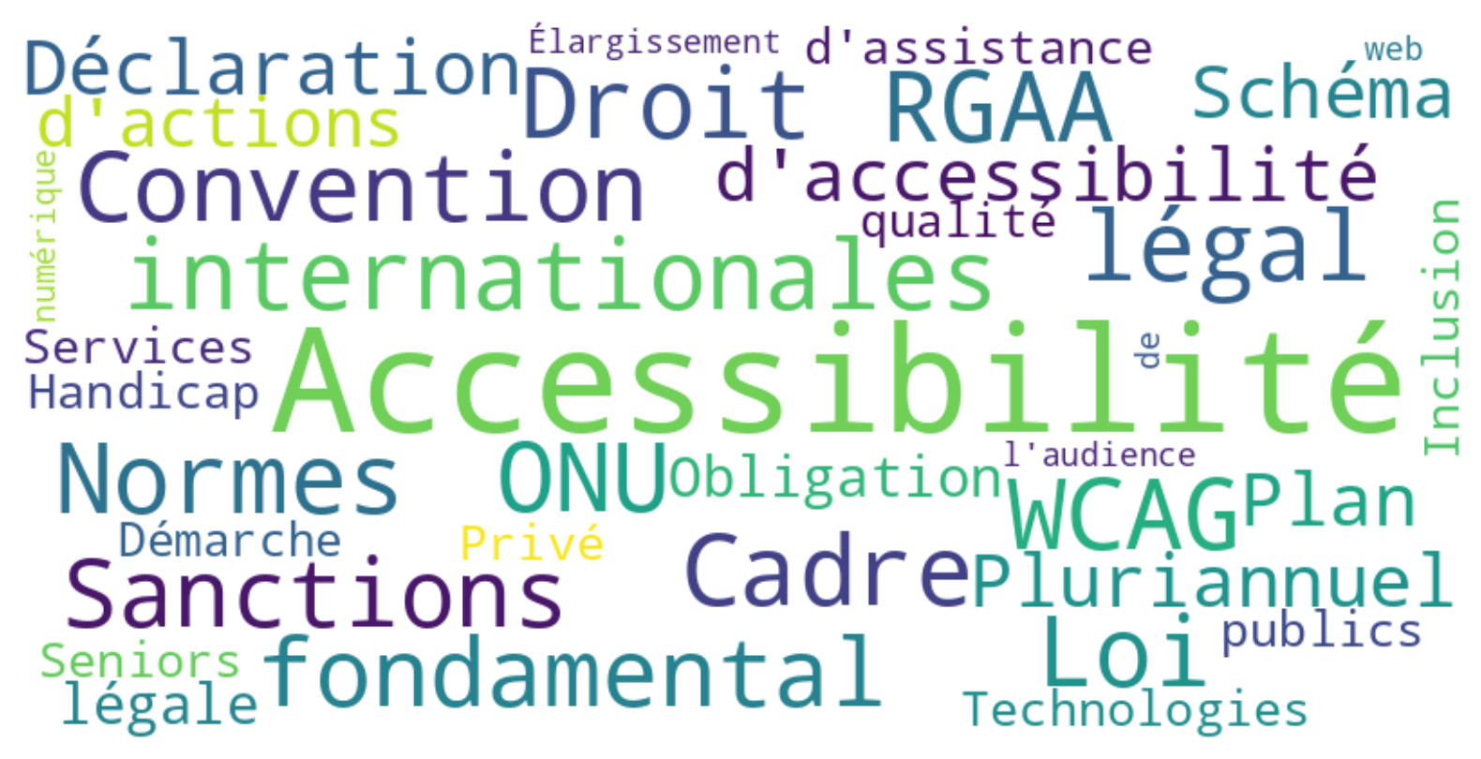
Introduction à l'accessibilité numérique et à son cadre légal

Slide 3
1. Introduction à l'accessibilité numérique - 1
Introduction à l'accessibilité numérique et cadre légal
Quoi : définition de l'accessibilité numérique
Définition 1
« Mettre le web et ses services à la disposition de tous les individus, quels que soient leur matériel ou logiciel, leur infrastructure réseau, leur langue maternelle, leur culture, leur localisation géographique, ou leurs aptitudes physiques ou mentales. [...] l’accès à l’information et à la communication est un droit universel. Le web est devenu un media majeur, et il se doit d’être accessible à tous sans discrimination. »
Définition de Tim Berners-Lee
C’est un principe fondateur du web, c’est un principe élémentaire d’égalité et une obligation citoyenne.
Définition 2
« L’accessibilité numérique signifie que les personnes handicapées peuvent utiliser le numérique.
Plus précisément qu’elles peuvent percevoir, comprendre, naviguer, interagir et contribuer.
L’accessibilité numérique bénéficie aussi à d’autres, notamment les seniors dont les capacités peuvent diminuer avec l’âge. »
Définition du W3C
Définition 3
« L’accessibilité numérique, c’est l’accès aux produits, services et aux environnements numériques sans blocage, sans entrave, sans obstacle.»
Définition du RGAA

Slide 4
1. Introduction à l'accessibilité numérique - 2
Introduction à l'accessibilité numérique et cadre légal
Pourquoi : l'importance de l'accessibilité numérique
Droit fondamental :
L'accessibilité numérique, un droit fondamental
L'accessibilité numérique : un droit, une opportunité, un atout pour tous
Le constat :
15,4% de la population française (soit environ 1 personne sur 7) est en situation d'illectronisme (INSEE, 2023).
7,6 millions de personnes de plus de 15 ans (14,1% de la population) sont en situation de handicap en France (DREES, 2023).
À retenir :
Le numérique est omniprésent dans notre société, mais reste inaccessible pour certains. (site web, mobile, tablette, TV, vidéo, fichier, etc.)
L'exclusion numérique accentue les inégalités sociales et économiques existantes.
L'accessibilité numérique représente un enjeu crucial pour construire une société inclusive.

Slide 5
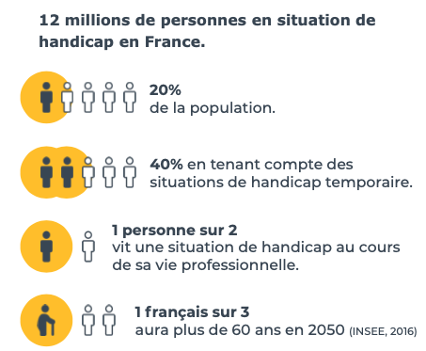
2. Qui est concerné par l'accessibilité numérique ? - 2
Introduction à l'accessibilité numérique et cadre légal
Les différents types de handicap
20% de personnes en situation de handicap en France.
80% des handicaps sont invisibles
Visuel : 1,7 - 2M personnes, 4,3%
Auditif : 5,4M personnes, 13,2%
Moteur : 2,3M personnes, 5,8%
Cognitif : 5 - 6M personnes, 6-8%
Polyhandicap
12 millions de personnes en situation de handicap,
40% en tenant compte des situations de handicap temporaire.
1 personne sur 2 vit une situation de handicap au cours de sa vie professionnelle.
1 français sur 3 aura plus de 60 ans en 2050 (INSEE, 2016).
Source : https://webzine.okeenea.com/handicap-chiffres-actualites/

Slide 6
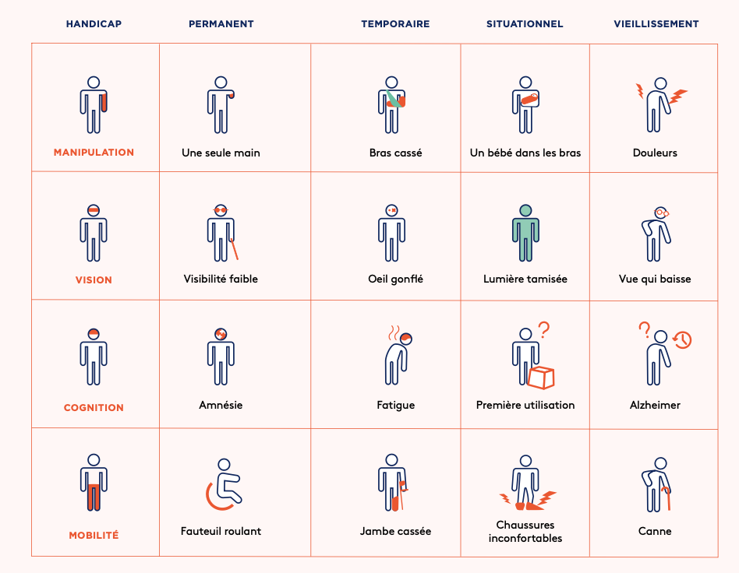
2. Qui est concerné par l'accessibilité numérique ? - 3
Ce tableau illustre les différents types de handicap (visuel, auditif, moteur, cognitif) et leurs manifestations selon qu'elles soient permanentes, temporaires, situationnelles ou liées au vieillissement.
Les différents types de handicap
Basé sur le Good Design Playbook
L'accessibilité concerne un large éventail de situations, pas uniquement les handicaps permanents
Les situations temporaires ou contextuelles peuvent créer des besoins similaires aux handicaps permanents
Le vieillissement peut progressivement créer des besoins d'accessibilité

Slide 7
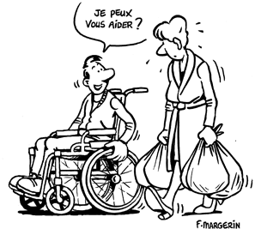
Inversion de la perspective
Introduction à l'accessibilité numérique et cadre légal
Ne serait-ce pas plutôt un environnement inadapté ?
Points clés à retenir :
Le handicap est souvent créé par l'environnement, pas par la personne
Les producteurs de services numériques sont responsables de la création ou de l'élimination des situations de handicap
L'accessibilité bénéficie à tous, pas seulement aux personnes traditionnellement considérées comme "handicapées »
Une personne en fauteuil roulant, dans un environnement accessible, n'est pas en situation de handicap.

Slide 8
Le handicap : c’est une situation et pas un état
Introduction à l'accessibilité numérique et cadre légal
État
Une personne aveugle n’est pas handicapée du fait qu’elle est aveugle
Situation
Elle est handicapée uniquement dans les situations où la vue est nécessaire pour interagir.

Slide 9
3. Les solutions d'accessibilité numérique - 1
Introduction à l'accessibilité numérique et cadre légal
Comment : exemples de solutions par type de handicap
Malvoyant
Difficultés :
Inaccessibilité partielle au visuel
Contrastes insuffisants, taille des caractères, combinaison des couleurs, information véhiculée par la couleur.
Solutions :
Grossissement, renforcement des contrastes, adaptation de l'affichage et/ou de la luminosité.
Technologie d'assistance :
Loupe logicielle, synthèse vocale.
Aveugle
Difficultés :
Inaccessibilité au visuel
Solutions :
Remplacer par audio et ou le tactile
Technologie d'assistance :
Afficheurs braille, synthèse vocale.
Malentendant / Sourd
Difficultés :
Inaccessibilité partielle ou totale à l'audio et au contenu multimédia, incompréhensible sans sous-titres ou transcription.
Solutions :
Renforcement du signal auditif, remplacer par le visuel, la langue des signes.
Technologie d'assistance :
Appareil auditif, sous-titrage.

Slide 10
3. Les solutions d'accessibilité numérique - 2
Introduction à l'accessibilité numérique et cadre légal
Comment : exemples de solutions par type de handicap
Handicap moteur
Difficultés :
Problèmes de manipulation, de préhension, de « pointage », tremblement des mains.
Pas de clavier ou pas de souris, voire ni l’un ni l’autre !
Solutions :
Possibilité de naviguer au clavier, agrandissement de la zone interactive.
Technologie d'assistance :
Dispositif de pointage, Trackball, clavier virtuel.
Dyslexique
Difficultés :
Difficultés pour lire, se repérer.
Solutions :
Utiliser des polices simples, ne pas justifier les textes, respecter des règles adaptées de mise en page.
Technologie d'assistance :
Dispositif de lecture, audio synthèse vocale.
Handicap mental / TSA
Difficultés :
Difficultés de compréhension, défilement ou animation. Problèmes de structuration.
Solutions :
Simplifier les interfaces, les textes (français facile à lire et à comprendre), favoriser l'usage d'images et de pictogrammes. Consignes claires, structuration documentaire.
Technologie d'assistance :
Pas de technologie d'assistance spécifique.

Slide 11
De l'adaptation à l'innovation universelle
Introduction à l'accessibilité numérique et cadre légal
Quand l'inclusion stimule l'innovation pour tous
La télécommande : de l'aide à la mobilité réduite à un objet incontournable dans tous les foyers.
Les assistants vocaux (Siri, Alexa) : Initialement conçus pour faciliter l'interaction homme-machine des personnes en situation de handicap, ils sont devenus des outils grand public pour la recherche, la messagerie, etc.
Les sous-titres : élargissement de leur usage, du soutien aux malentendants à un outil polyvalent (visionnage silencieux, apprentissage des langues, compréhension améliorée).
La synthèse vocale : d'une technologie d'assistance visuelle à une fonctionnalité omniprésente (GPS, assistants virtuels).
Les livres audio : évolution d'un support pour aveugles à un format de divertissement populaire, adapté aux modes de vie moderne.
Le retour tactile : transformation d'une aide à la lecture d'écran pour malvoyants en une caractéristique standard des appareils mobiles, enrichissant l'expérience globale de l’utilisateur.

Slide 12
Introduction aux technologies d’assistance
Introduction à l'accessibilité numérique et cadre légal
Technologies d’assistance pour l’accessibilité numérique
Qu'est-ce qu'une technologie d’assistance ?
Définition : une technologie d’assistance est un dispositif ou un logiciel conçu pour aider les personnes en situation de handicap à interagir avec des contenus numériques.
Importance : ces outils permettent une accessibilité universelle et renforcent l'inclusion dans l'accès à l'information.

Slide 13
Principales technologies d’assistance
Introduction à l'accessibilité numérique et cadre légal
Exemples de technologies d’assistance
JAWS (Job Access With Speech)
Le lecteur d’écran le plus utilisé sous Windows.
Fonctionnalités : lecture vocale, navigation par en-têtes, déplacement entre éléments avec la touche "Tab".
NVDA (NonVisual Desktop Access)
Alternative gratuite à JAWS pour Windows.
Fonctionnalités similaires à JAWS, avec une interface accessible et facile à configurer.
VoiceOver
Intégré nativement sur MacOS et iOS.
Navigation par gestes et prise en charge de nombreuses applications.

Slide 14
Outils supplémentaires d’assistance
Technologies d’assistance pour l’accessibilité numérique
Outils complémentaires pour l'accessibilité numérique
ZoomText
Outil de grossissement et de lecture d’écran pour les personnes malvoyantes.
Fonctionnalités : agrandissement de texte, ajustement des contrastes et des couleurs.
Claviers adaptés
Exemples : claviers braille, claviers avec touches agrandies pour une meilleure visibilité.
Conçus pour les personnes ayant des difficultés motrices ou visuelles.
Commandes vocales (ex. : Dragon)
Permet de contrôler l’ordinateur par la voix, idéal pour les personnes ayant des limitations motrices.

Slide 15
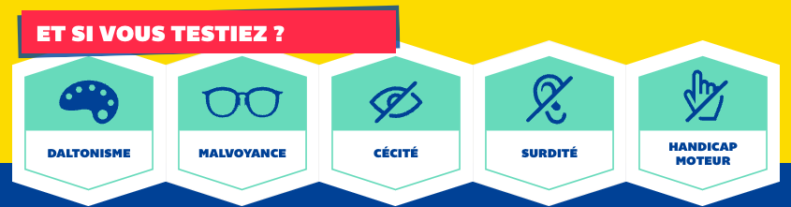
Handicap : et si nous agissions ?
Introduction à l'accessibilité numérique et cadre légal
Activité pratique de simulation : Simulez différentes situations de handicap
Rendez-vous sur le site : https://atalan.fr/agissons/fr/index.html
Testez les simulations suivantes :
Daltonisme (8% d’hommes et 0,4% de femmes)
Malvoyance, exemple DMLA (dégénérescence maculaire liée à l’âge)
Cécité
Surdité
Handicap moteur
Pour chaque simulation :
  Notez vos observations
  Identifiez les difficultés rencontrées
  Réfléchissez aux solutions possibles
  Ne pas se mettre à la place de ... mais comprendre.
Discussion en groupe :
  Partagez vos expériences
  Quelles sont vos principales découvertes ?
  Comment cette expérience influence-t-elle votre perception de l'accessibilité numérique ?
  Saviez-vous que l'accessibilité numérique rend tout cela possible ?

Slide 16
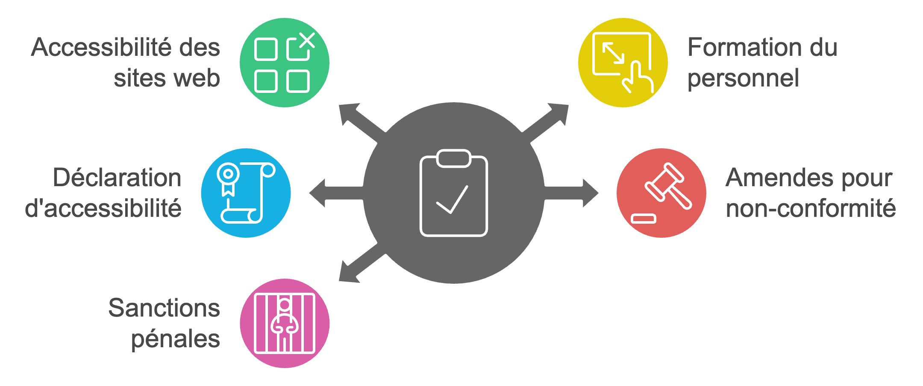
4. Le cadre légal de l'accessibilité numérique
Introduction à l'accessibilité numérique et cadre légal

Slide 17
4. Le cadre légal de l'accessibilité numérique - 1
Introduction à l'accessibilité numérique et cadre légal
Où et quand : les textes de loi importants
Convention Relative aux Droits des Personnes Handicapées : article 9.2 (ONU)
L'article 47 de la loi 2005-102 promulguée le 11 février 2005 et réactualisée le 8 septembre 2023
L'article 47.1 de la loi 2005-102 rajouté le 6 septembre 2023
Aspect juridique
« Toute discrimination fondée sur le handicap est une négation de la dignité et de la valeur inhérente à la personne humaine. »
Convention Relative aux Droits des Personnes Handicapées ratifiée par la France en 2010.

Slide 18
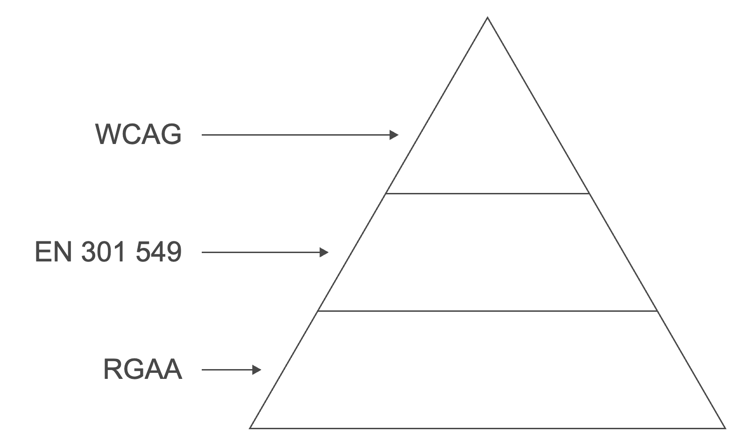
4. Le cadre légal de l'accessibilité numérique - 1
Introduction à l'accessibilité numérique et cadre légal
Hiérarchie des normes et référentiels
WCAG 2.2 (octobre 2023)
Web Content Accessibility Guidelines (EN)
Norme internationale
Règles pour l’accessibilité des contenus web.
EN 301 549 V3.2.1 (mars 2021)
Accessibility requirements for ICT products and services (EN)
Norme européenne qui s’appuie sur les WCAG
RGAA v4.1.2 (février 2023)
Référentiel Général d'Amélioration de l'Accessibilité (FR)
Cadre méthodologique, et opérationnel pour mesurer la conformité

Slide 19
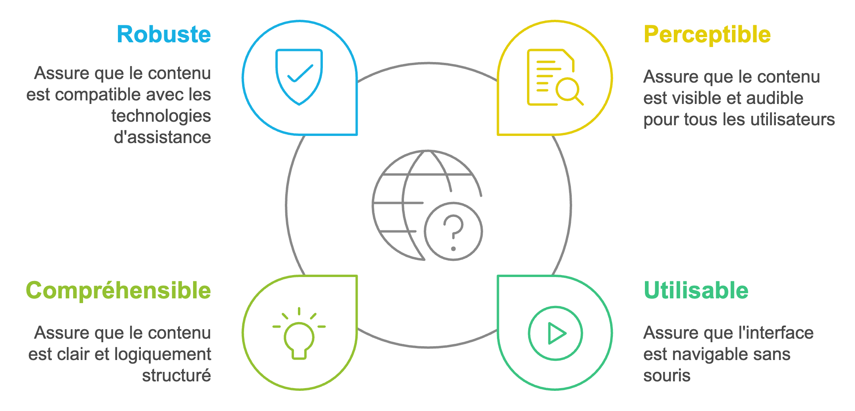
4. Le cadre légal de l'accessibilité numérique - 2
Introduction à l'accessibilité numérique et cadre légal
4 grands principes
WCAG
Basés sur les normes d’accessibilité numérique définies par le W3C
Perceptible (ex. contrastes, alternatives textuelles)
Utilisable (ex. navigation clavier)
Compréhensible (ex. sémantique, hiérarchie des titres, liens explicites)
Robuste (ex. fonctionner sur les navigateurs et sur les lecteurs d’écran)

Slide 20
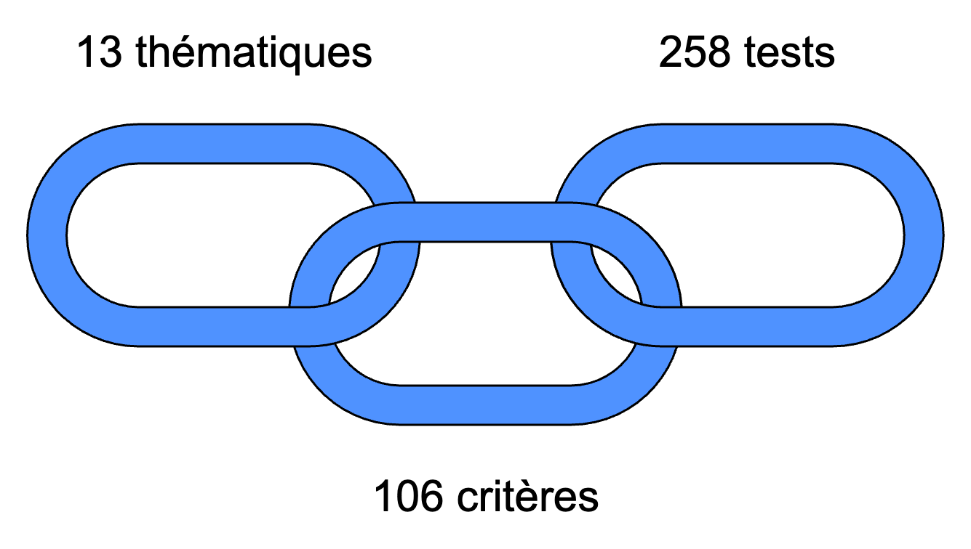
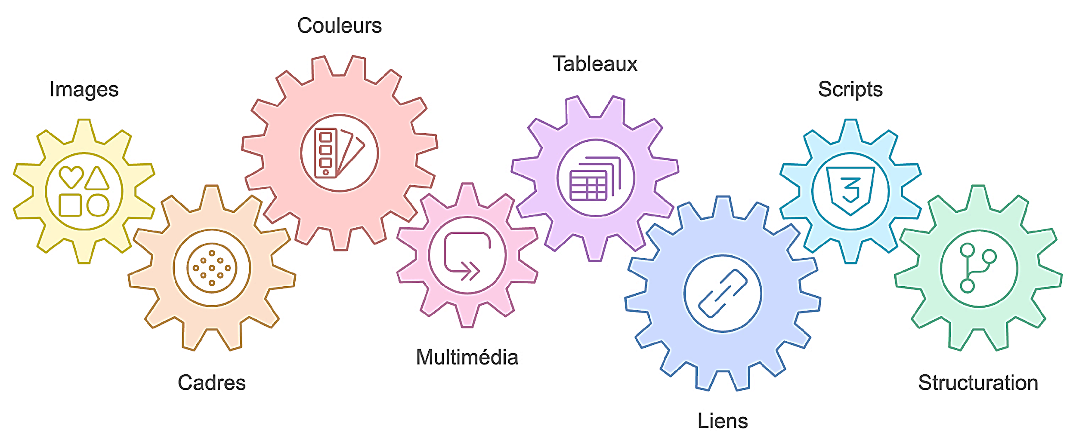
4. Le cadre légal de l'accessibilité numérique - 3
Introduction à l'accessibilité numérique et cadre légal
Le RGAA
Contenu du RGAA (Référentiel Général d’Amélioration de l’Accessibilité)
Procédure de mesures de la conformité des sites web et des applications. Basé sur les WCAG.
13 thématiques
106 critères
258 tests unitaires
Classés en deux catégories A et AA
Thématiques couvertes :
Images, Cadres, Couleurs, Multimédia, Tableaux, Liens, Scripts, Éléments obligatoires, Structuration, Navigation, Présentation, Formulaires, Consultation

Slide 21
4. Le cadre légal de l'accessibilité numérique - 4
Introduction à l'accessibilité numérique et cadre légal
En France
Permettre l’accès à l’information sur tous les supports numériques (internet, intranet, extranet, media, supports, mobilier urbain)
Avoir une page dédiée à l’accessibilité
Y Indiquer clairement un moyen de contact
Mettre en ligne des déclarations d’accessibilité en mentionnant clairement le niveau de conformité suite au résultat d’audit de conformité RGAA.
Publier en ligne le Schéma Pluriannuel de Mise en Accessibilité (SPAN) pour une durée de 3ans.
Mettre à disposition le plan d'action de l'année en cours ou un lien vers celui-ci
Accessibilité : totalement conforme : 100% – tous les critères de contrôle du RGAA sont respectés
Accessibilité : partiellement conforme : de 50% à 99% des critères de contrôle du RGAA sont respectés
Accessibilité : non conforme : 49% et moins des critères de contrôle du RGAA sont respectés ou s’il n’existe aucun résultat d’audit en cours de validité + des informations de contacts.
Le SPAN – feuille de route de la démarche
Il témoigne de l'engagement à prendre en compte les besoins de tous les utilisateurs
Il sert de socle à l'ensemble du projet d'accessibilité.
Il décrit les objectifs, les moyens, les compétences mobilisées, les plans de formation et l'accompagnement à mettre en place

Slide 22
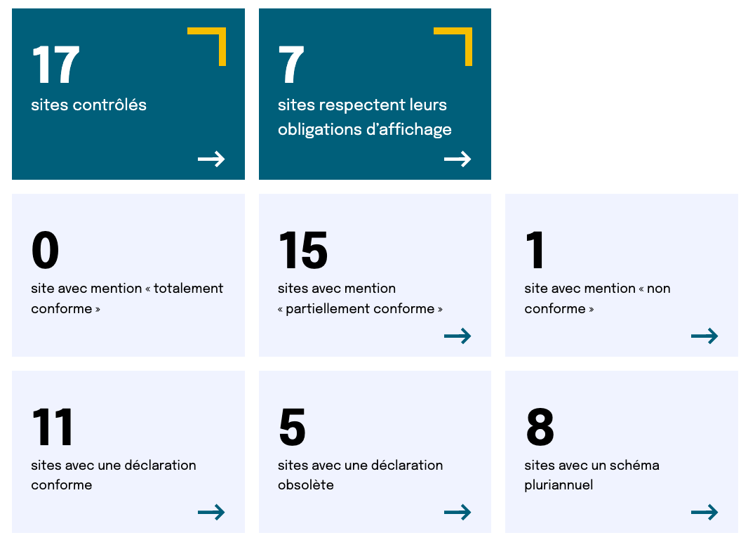
Observatoire du respect des obligations d’accessibilité numérique
Introduction à l'accessibilité numérique et cadre légal
https://observatoire-access-num.aveuglesdefrance.org/donnees/par-filtre/?category=341&public-prive=public&departement=-1
17 sites contrôlés
7 sites respectent leurs obligations d'affichage
0 site avec mention « totalement conforme »
15 sites avec mention « partiellement conforme »
1 site avec mention « non conforme »
11 sites avec une déclaration conforme
5 sites avec une déclaration obsolète
8 sites avec un schéma pluriannuel

Slide 23
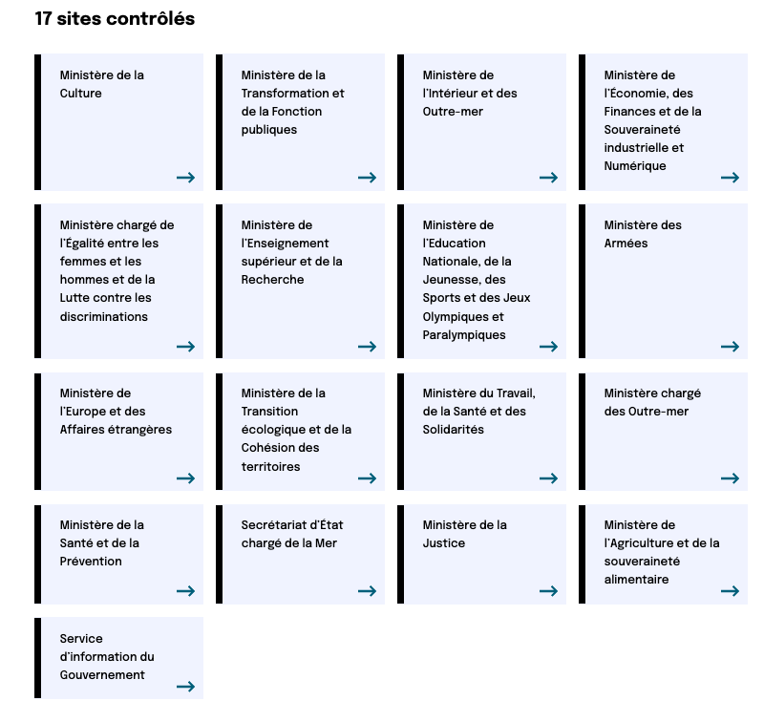
Étude de cas : analyse d'une déclaration d'accessibilité - 1
Introduction à l'accessibilité numérique et cadre légal
Observatoire du respect des obligations d’accessibilité numérique - 2024
Objectif
Examiner une déclaration d'accessibilité d’un ministère pour comprendre comment les organisations communiquent sur leur conformité aux normes d'accessibilité parmi l’un des 17 sites suivants : https://observatoire-access-num.aveuglesdefrance.org/entites/?filter=public-prive%3Dpublic&category[]=341
Discussion
Quels sont les points forts de cette déclaration ?
Que pourrait-on améliorer ?
En quoi cette déclaration reflète-t-elle les obligations légales que nous avons vues ?

Slide 24
Étude de cas : analyse d'une déclaration d'accessibilité - 2
Introduction à l'accessibilité numérique et cadre légal
Quelles informations clés sont présentes dans cette déclaration ?
  Y a-t-il une date de publication de la déclaration ?
  Le niveau de conformité est-il précisé (ex. : partiellement conforme, totalement conforme) ?
  Quels éléments spécifiques d’accessibilité sont mentionnés (par ex. : alternatives textuelles, navigation clavier) ?
Le niveau de conformité est-il clairement indiqué ?
  Le niveau de conformité est-il explicite ?
  Y a-t-il une indication de progrès ou d’engagement futur en matière de conformité ?
Y a-t-il des mentions de contenus non accessibles ou de dérogations ?
  La déclaration précise-t-elle des contenus non accessibles ? (ex. : vidéos sans sous-titres, images sans alternative)
  Les raisons des dérogations éventuelles sont-elles expliquées ? (ex. : contraintes techniques, coût disproportionné)

Slide 25
Étude de cas : analyse d'une déclaration d'accessibilité - 3
Introduction à l'accessibilité numérique et cadre légal
Comment l'organisation s'engage-t-elle à améliorer l'accessibilité ?
La déclaration mentionne-t-elle des actions concrètes pour améliorer l'accessibilité ? (ex. : audits réguliers, formations internes)
Des mises à jour régulières de la déclaration sont-elles prévues ?
Les moyens de contact pour signaler des problèmes sont-ils clairement indiqués ?
Y a-t-il un moyen de contact direct (ex. : e-mail, numéro de téléphone) pour les utilisateurs ?
Est-ce que la déclaration explique la procédure pour signaler un problème d'accessibilité ?

Slide 26
Étude de cas : analyse d'une déclaration d'accessibilité - 1
Introduction à l'accessibilité numérique et cadre légal
Observatoire du respect des obligations d’accessibilité numérique - 2024
Objectif
Examiner une déclaration d'accessibilité d’un ministère pour comprendre comment les organisations communiquent sur leur conformité aux normes d'accessibilité parmi l’un des 17 sites suivants : https://observatoire-access-num.aveuglesdefrance.org/entites/?filter=public-prive%3Dpublic&category[]=341
Discussion
Quels sont les points forts de cette déclaration ?
Que pourrait-on améliorer ?
En quoi cette déclaration reflète-t-elle les obligations légales que nous avons vues ?
Analyse guidée
Quelles informations clés sont présentes dans cette déclaration ?
Niveau de conformité est-il clairement indiqué ?
Y a-t-il des mentions de contenus non accessibles ou de dérogations ?
Comment l'organisation s'engage-t-elle à améliorer l'accessibilité ?
Les moyens de contact pour signaler des problèmes sont-ils clairement indiqués ?

Slide 27
5. Les acteurs concernés et les sanctions - 1
Introduction à l'accessibilité numérique et cadre légal
Qui – Quand – Quoi ?
Qui est concerné ?
Services de l'État et leurs établissements
Collectivités territoriales et leurs établissements
Organismes délégataires d'une mission de service public
Entreprises privées : CA annuel > 250 millions d'euros
Dès 2025, les entreprises de plus de 10 salariés ou qui font plus de 2M d’€ de CA.
Quand - Échéances clés ?
Sites web : depuis le 1er octobre 2020
Applications mobiles : depuis mars 2021
La directive "biens et services" a été transposée et va élargir le champ d'application des obligations d'accessibilité numérique, les dispositions doivent être mises en application à partir du 28 juin 2025.
Quoi ? Quelles sont les obligations ?
Mise en accessibilité des sites web et applications mobiles
Formation du personnel
Déclaration d'accessibilité
Schéma pluriannuel et plan d'action annuel

Slide 28
5. Les acteurs concernés et les sanctions - 2
Introduction à l'accessibilité numérique et cadre légal
Les sanctions et les autorités de contrôles
Sanctions :
Pour non-respect des obligations d’affichage
20 000 € par site et par an pour non-respect des obligations d'affichage
2 000 € pour les communes de moins de 5000 habitants
Le refus d'aménagement raisonnable est considéré comme une discrimination.
Des sanctions pénales sont prévues pour cela (3 ans d'emprisonnement et 45000 € d'amende).
Contrôle :
Autorités de contrôle désignées (ARCOM, DGCCRF)
Elles sont habilitées à dresser des PV de sanctions
Régime pénal : contravention de 5ème classe (1500 €), cumulable (par exemple par le nombre de produits non conformes)
Pas de sanction en première intention. Possibilité d'effectuer des actions de corrections soumises à un délais.
Des injonctions pourront être mises en place (bandeau d'affichage sur les sites par exemple)

Slide 29
Dérogation et aménagement raisonnable
Introduction à l'accessibilité numérique et cadre légal
Les contenus exemptés de l’obligation d’accessibilité numérique et du RGAA
Contenus bureautiques et multimédias
Les fichiers bureautiques publiés avant le 23 septembre 2018, sauf s'ils sont nécessaires pour des démarches administratives
Les contenus audio et vidéo préenregistrés (y compris interactifs) publiés avant le 23 septembre 2020
Les contenus audio et vidéo diffusés en direct
Les contenus cartographiques à condition que les informations essentielles de localisation et d'itinéraire soient fournies sous une forme numérique accessible
Contenus de tiers si pas financés ou développé par l'organisme ni sous son contrôle
Contenus internes et archives avant le 23/09/2019
L’aménagement raisonnable
L'aménagement raisonnable permet de justifier un défaut d'accessibilité si la mise en conformité s'avère techniquement impossible ou disproportionnée par rapport aux moyens de l'organisme.
Il s'agit de trouver un équilibre entre le respect des obligations légales et les contraintes spécifiques de l'organisme.
L'aménagement raisonnable ne doit pas être utilisé comme une excuse pour ne pas se conformer aux exigences d'accessibilité.

Slide 30
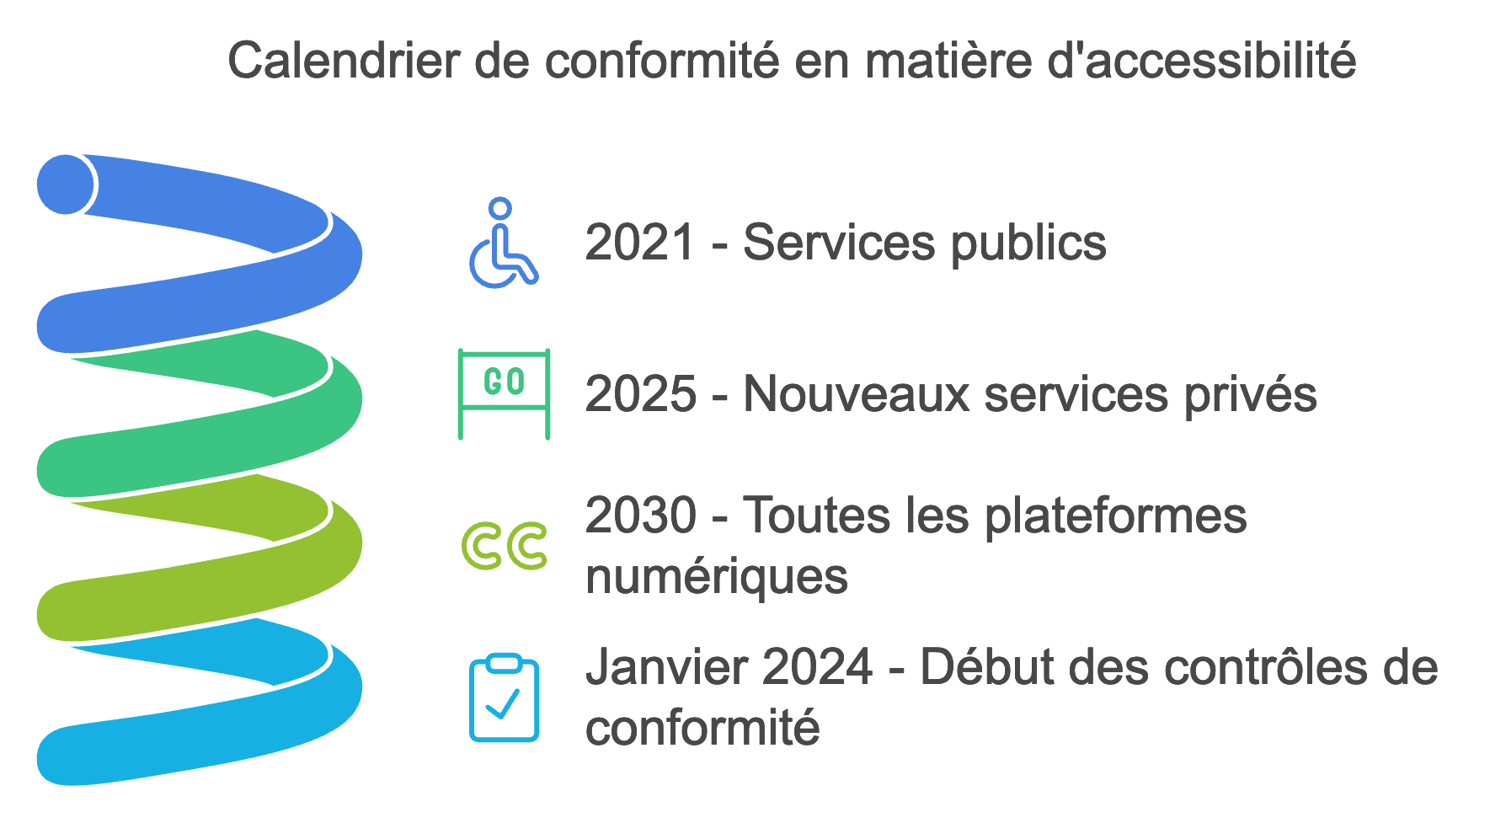
De nouveaux services concernés par l’accessibilité numérique
Introduction à l'accessibilité numérique et cadre légal
Dès 2025
De nouveaux services concernés par l'accessibilité dès 2025
Tous les sites et plateformes de commerce électronique pour les nouveaux services à partir de 2025 et pour l'existant à partir de 2030
une obligation d'accessibilité pour tous les produits et services des opérateurs économiques;
Les livres numériques
Tous les services bancaires et financiers, cela concerne les gestionnaires d'offres de prêt, de crédit ou encore les opérateurs sur les marchés financiers (conseil en investissements, épargne salariale, etc.)
L'accès aux services de transport des terminaux en libre-service (paiement, information, enregistrement ou distributeurs de titres de transport)

Slide 31
6. Pourquoi prendre en compte l’accessibilité ?
Introduction à l'accessibilité numérique et cadre légal
Les enjeux et les gains de l’accessibilité numérique
Principe fondamental
Respect du droit fondamental des personnes à accéder à internet
Absence de discrimination
Ne plus exclure les personnes en situation de handicap.
Gains directs
Élargissement de l'audience potentielle
Réduction du besoin d'assistance
Amélioration de l'expérience pour tous les utilisateurs
Meilleure satisfaction utilisateur
Gains indirects
Amélioration de la qualité technique
Amélioration du référencement naturel
Amélioration de l'image de marque
Réduction du risque juridique
À retenir
L'accessibilité n'est pas seulement une obligation légale, c'est aussi un investissement bénéfique pour votre organisation et tous vos utilisateurs.

Slide 32
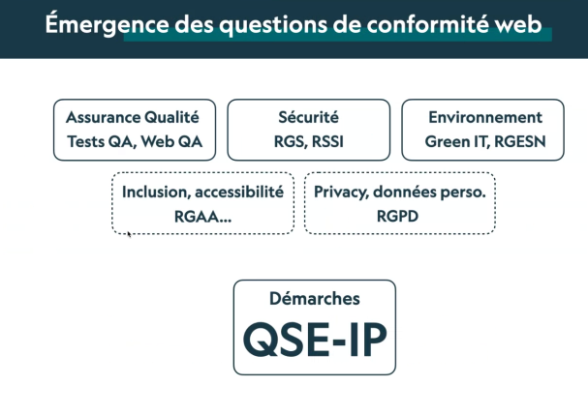
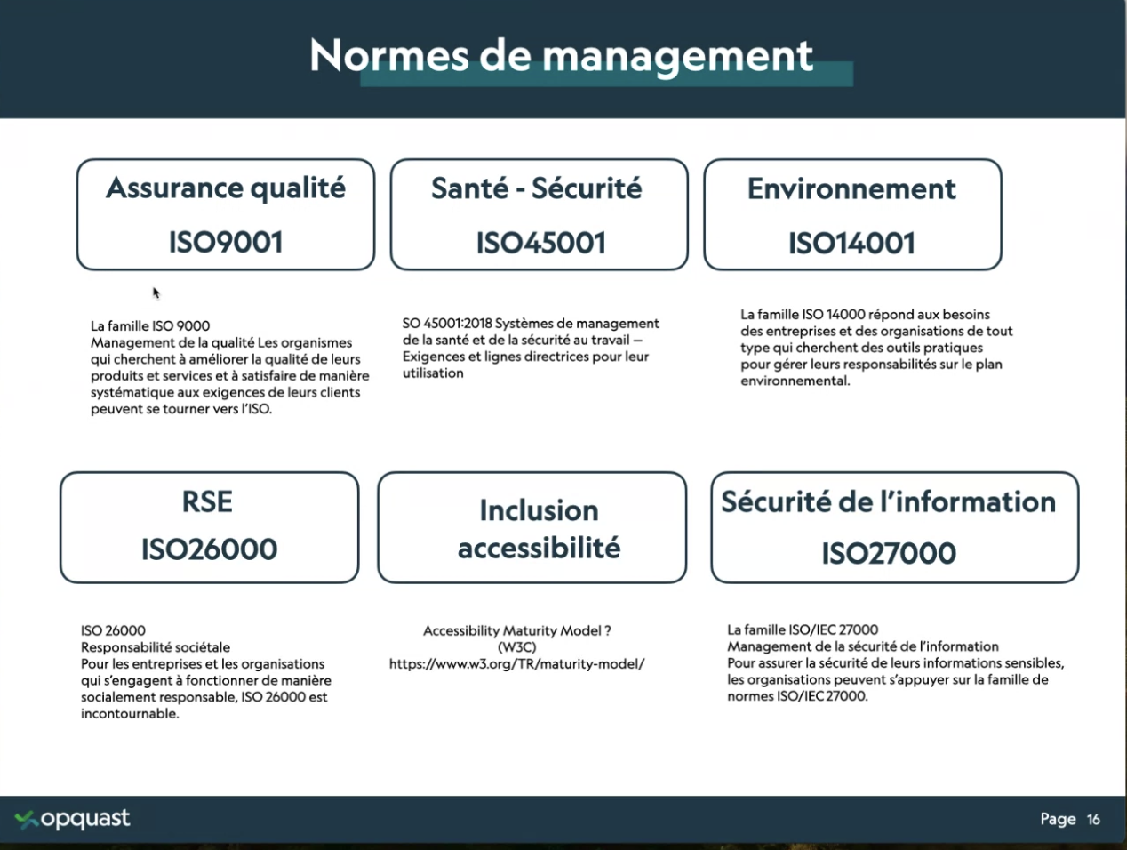
7. L'accessibilité numérique dans la démarche qualité
Introduction à l'accessibilité numérique et cadre légal
Comment : l'approche QSE-IP pour le numérique
Mettre de l’accessibilité dans la démarche qualité.
Mettre de la démarche qualité dans l’accessibilité.
Une approche intégrée QSE-IP permet de gérer de manière cohérente et efficace les risques numériques, tout en améliorant la performance globale et la responsabilité sociétale de l'organisation.
Qualité : assurance qualité des services en ligne
Sécurité : protection contre les risques numériques
Environnement : éco-conception et sobriété numérique
Inclusion : accessibilité pour tous les utilisateurs
Privacy : protection des données personnelles
Démarche QSE-IP

Slide 33
L'accessibilité numérique : un enjeu pour tous
Introduction à l'accessibilité numérique et cadre légal
De la compréhension à l'action : points clés à retenir
Définition :
L'accessibilité numérique permet à tous d'utiliser les services numériques, indépendamment de leurs capacités.
2. Enjeux :
Droit fondamental
Inclusion sociale
Élargissement de l'audience
Amélioration de l'expérience utilisateur pour tous
3. Publics concernés :
Personnes en situation de handicap (permanent, temporaire, situationnel)
Seniors
Tous les utilisateurs (design universel)
4. Cadre légal :
Convention ONU, loi française, RGAA
Obligations pour les services publics et entreprises
Sanctions possibles en cas de non-conformité
5. Solutions :
Respect des normes WCAG et RGAA
Adaptation des interfaces (contrastes, navigation au clavier, etc.)
Technologies d'assistance (lecteurs d'écran, etc.)
6. Démarche :
Intégration dans la démarche qualité (QSE-IP)
Formation et sensibilisation
Audits et améliorations continues
Exigez l’accessibilité dans vos projets numériques

Slide 34
8. Conclusion
Exigez l'accessibilité !
Question de réflexion :
Que pourriez-vous faire pour améliorer l'accessibilité numérique dans vos propres projets ?
Exigez l'accessibilité
Un site inaccessible c’est un site qui est buggé
Conditionnez les paiements à l'accessibilité (audit externe)
Exigez une déclaration d'accessibilité
Intégrez l'accessibilité dans la garantie du site
Vérifiez les compétences des prestataires (CV, références)
A votre niveau, vous pouvez également faire quelques vérifications rapides

